Slide 1
Нормативно-правовое регулирование применения БАС. Текущие проблемы и варианты решения.
Александр Викторович Кайзер,
ООО «МИИ»

Slide 2
Нанести номер
Найти место полета
Согласовать с местным орг.власти (опционально)
Представление на полёт:
За 3 дня для местного режима
За 5 дней для временного режима
За 2 часа до вылета:
Позвонить в диспетчерскую
Позвонить в ЕС ОРВД, передать фамилию диспетчера и номер режима
Регистрация БЛА
ОСУЩЕСТВЛЕНИЕ ПОЛЕТА!!!
Перед взлетом
Позвонить в ЕС ОРВД
За 5 минут до вылета (либо начала режима):
Позвонить в диспетчерскую
По окончанию полета позвонить:
В диспетчествую
В ЕС ОРВД

Slide 3
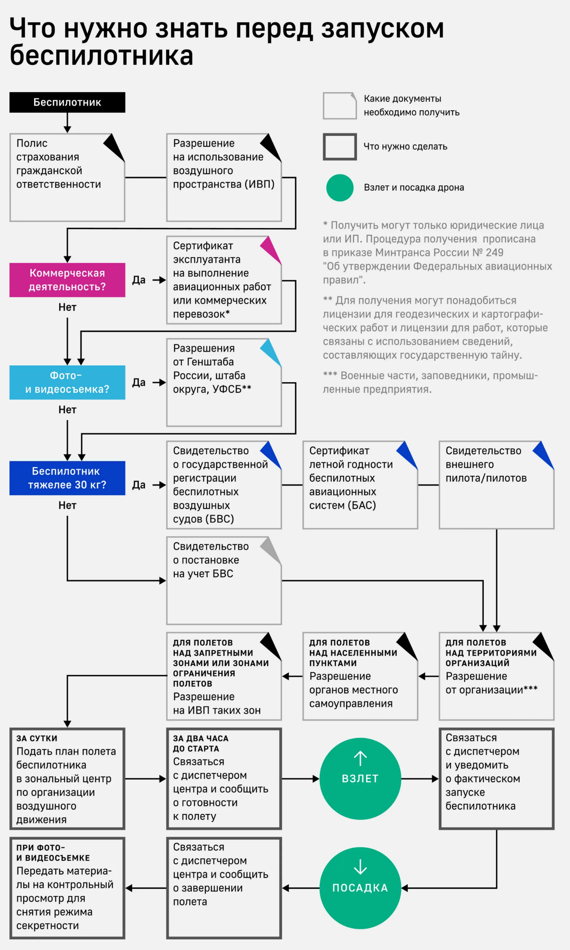

Slide 4
Как упростить?
Установка маяков на все БЛА
Обязательное страхование отвественности
Создание СРО эксплуатантов БЛА

Slide 5
Виды СРО (по отраслям):
СРО в строительстве
СРО в проектировании
СРО в изыскании
СРО арбитражных управляющих
СРО аудиторов
СРО актуариев
СРО оценщиков
СРО управляющих компаний
СРО в сфере рекламы
СРО участников рынка ценных бумаг
СРО кредитных кооперативов
СРО кадастровых инженеров
СРО в области пожарной безопасности
СРО в сфере теплоснабжения
СРО микрофинансовых организаций
СРО операторов электронных площадок

Slide 6
Основная идея СРО:
Переложить контрольные и надзорные функции за деятельностью субъектов с государства на самих участников рынка.
С государства снимаются явно избыточные контрольные функции, а фокус смещается в сторону надзора за результатом деятельности.

Slide 7
Функции СРО эксплуатантов БЛА
• Разработка требований к эксплуатантам БЛА.
• Принятие мер дисциплинарного воздействия в отношении своих членов с целью соблюдения требований.
• Осуществление анализа деятельности своих членов.
• Представление интересов членов саморегулируемой организации в их отношениях с органами государственной власти и органами местного самоуправления.
• Организация профессионального обучения и аттестации работников членов саморегулируемой организации.

